Slide 1
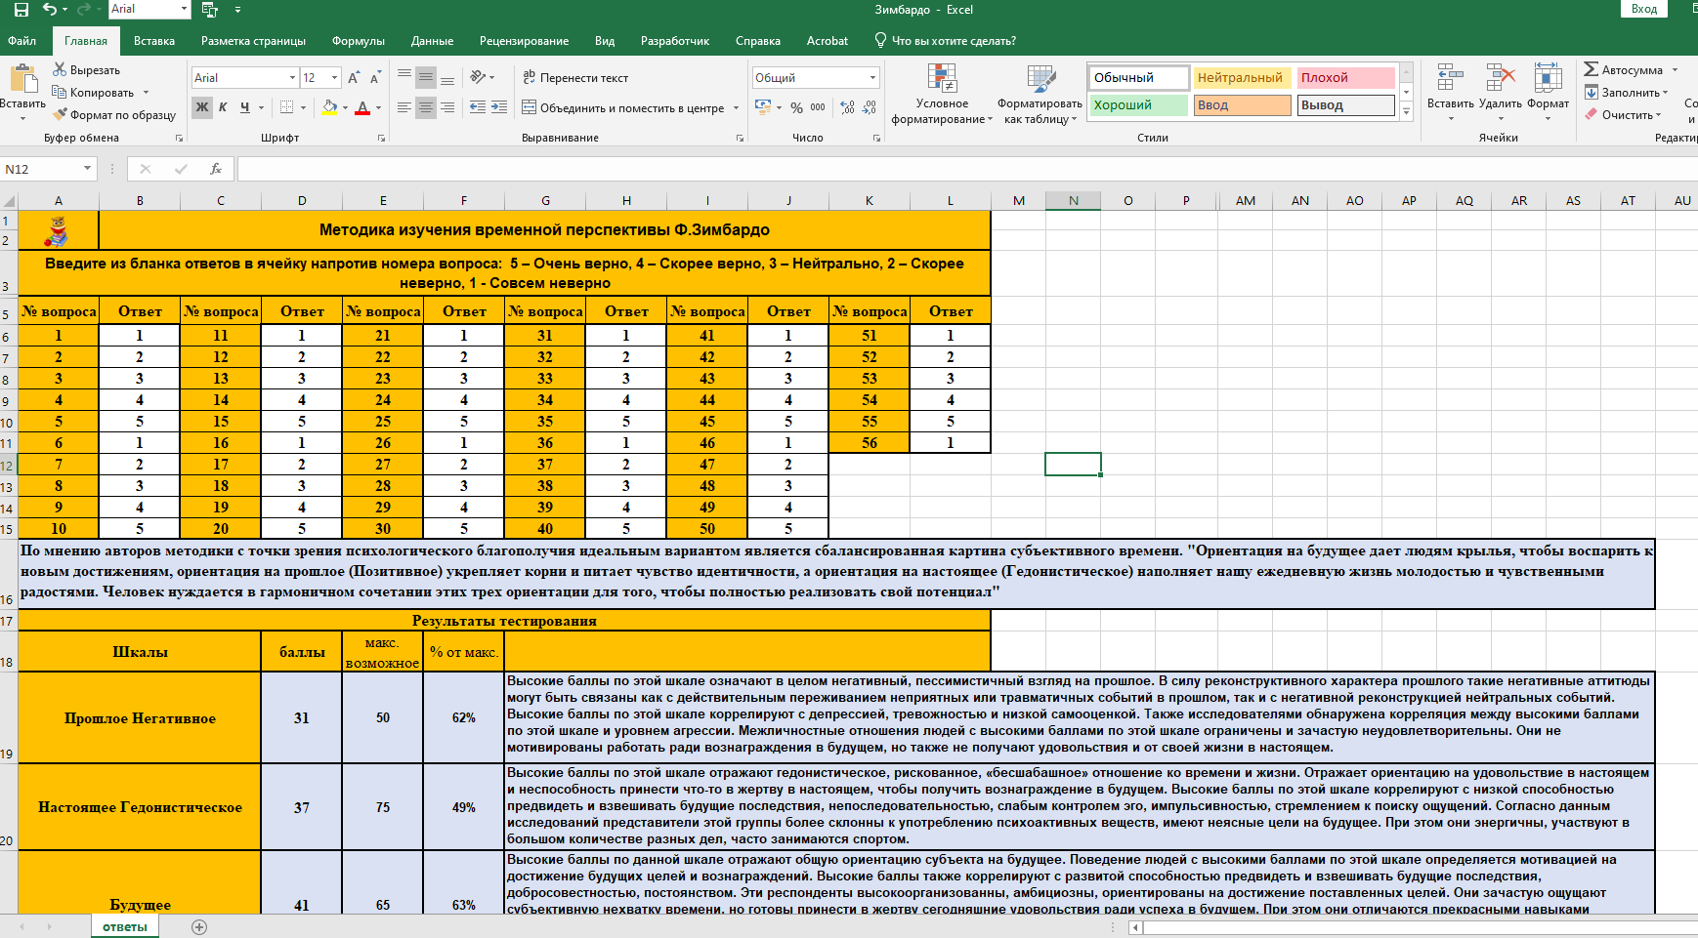
Заполняем ячейки, справа от номера вопроса, значениями из бланка ответов, Очень верно -5 до Совсем неверно – 1.
Таблица высчитывает баллы и проценты
по отношению к максимально возможному
по всем 5-ти шкалам. А также дает расшифровку
к каждой из временных перспектив.
Крутим колесико
мыши вниз

Slide 2
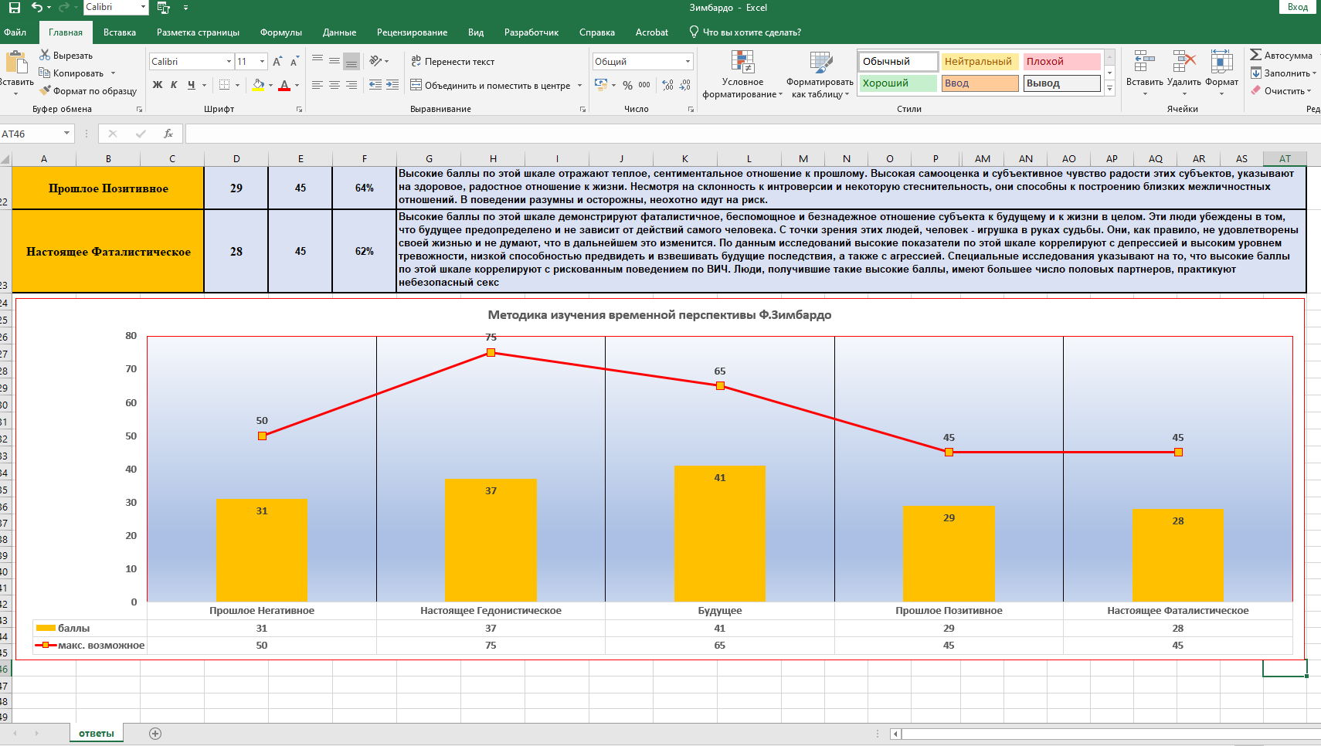
Построен график по всем 5 шкалам

